Slide 1
ER 모델 실습

Slide 2
ERMaster
라이선스 | Apache 2.0
도구명 | ERMaster
특징 | ERD 작성을 통해 데이터 설계 지원 Dictionary, Category 등 편의 기능 제공 Database와 연동하여 ERD 추출 지원
주요기능 | ERD 설계 Database Import DDL EXPORT / Excel Export
실행환경 | Windows, Mac, Linux

Slide 3
실습 환경 구축
  1.1 JDK 설치
  1.2 이클립스(Eclipse) 설치
  1.3 ERMaster 설치

Slide 4
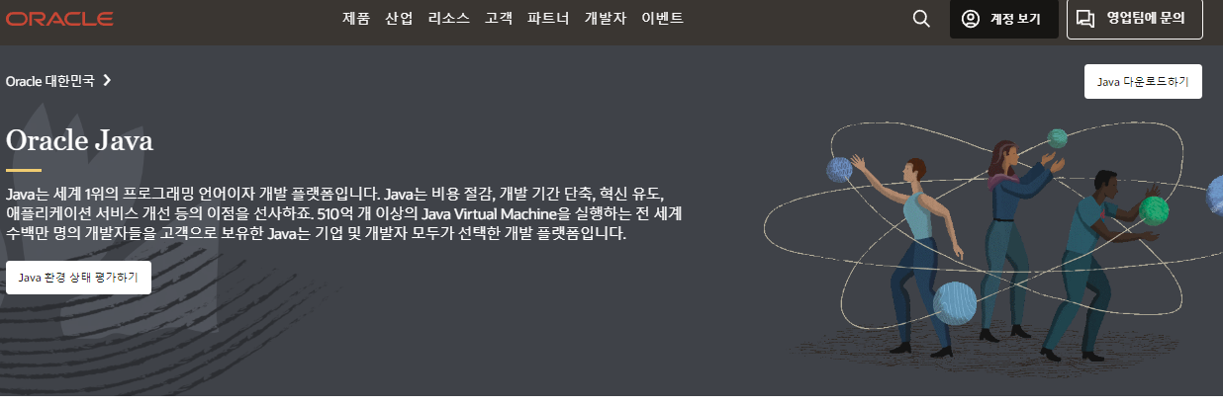
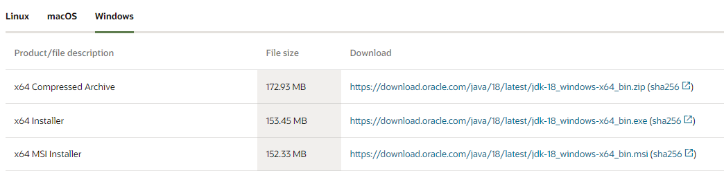
JDK 설치
https://www.oracle.com/kr/java/

Slide 5
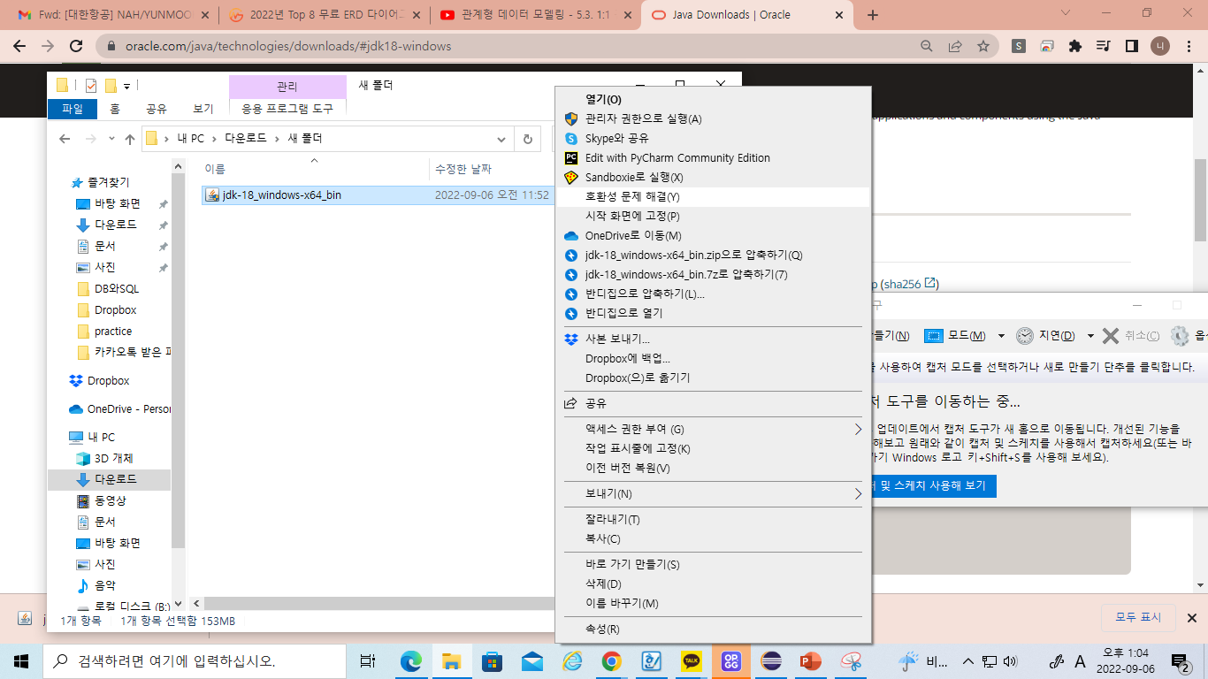
JDK 설치
마우스 오른쪽 버튼 – 관리자 권한으로 실행

Slide 6
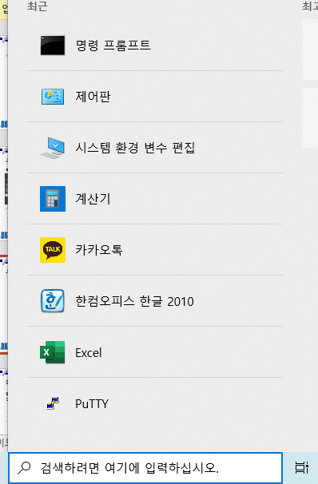
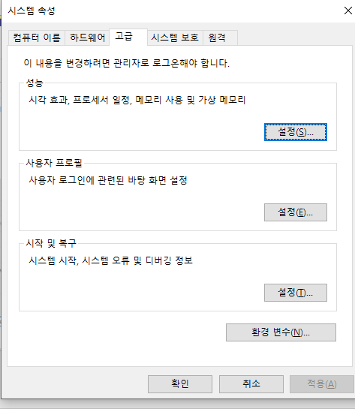

JDK 설치
윈도우 검색에 ‘시스템 환경 변수 편집‘
환경 변수 클릭

Slide 7
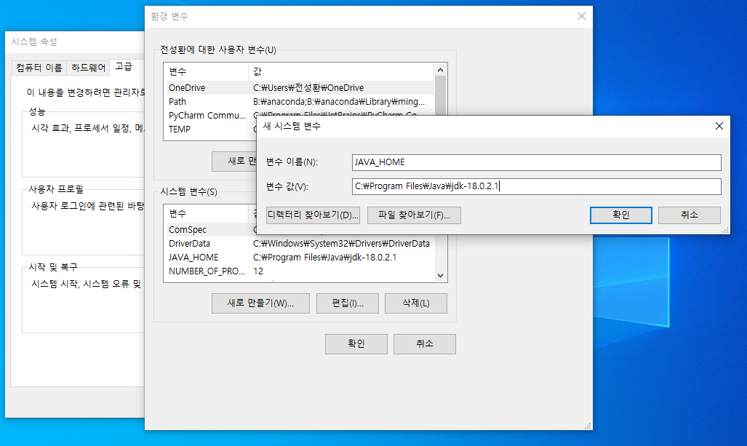
JDK 설치
변수 이름 : JAVA_HOME
변수 값 : C:\Program Files\Java\jdk-18.0.2.1

Slide 8
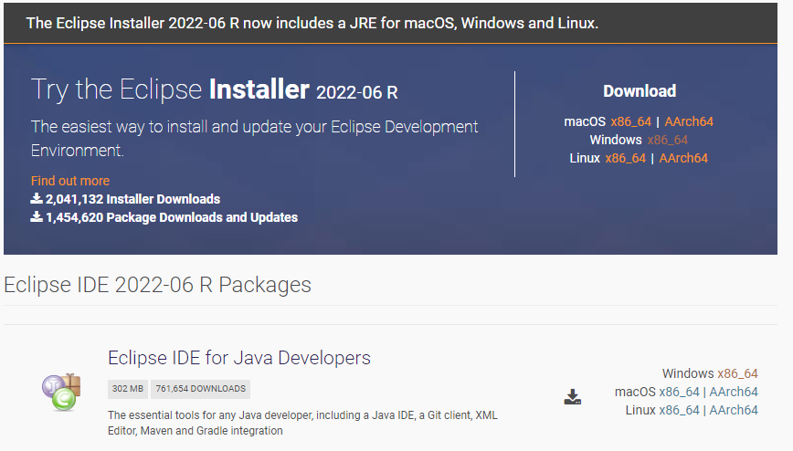
이클립스 설치
https://www.eclipse.org/downloads/packages/

Slide 9
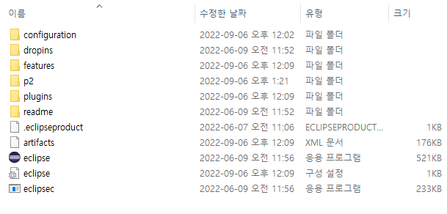
이클립스 설치

Slide 10
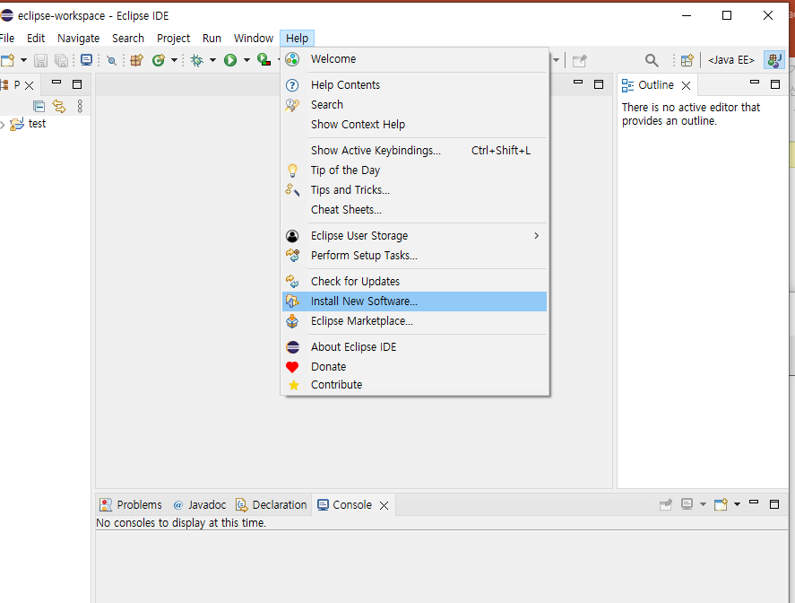
ERMaster 설치
Help – Install New Software

Slide 11
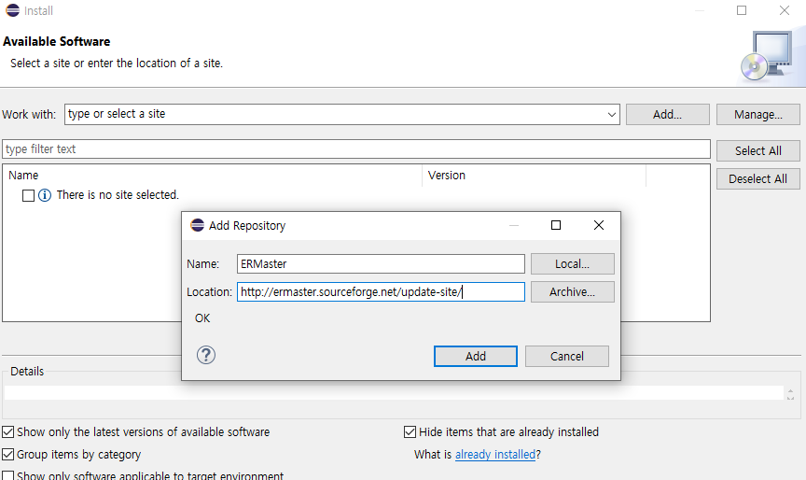
ERMaster 설치
Help – Install New Software - Add
Name : ERMaster
Location : http://ermaster.sourceforge.net/update-site/

Slide 12
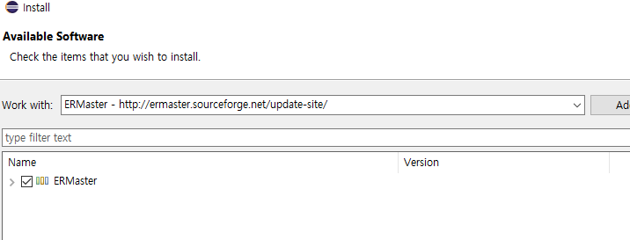
ERMaster 설치
체크박스 클릭

Slide 13
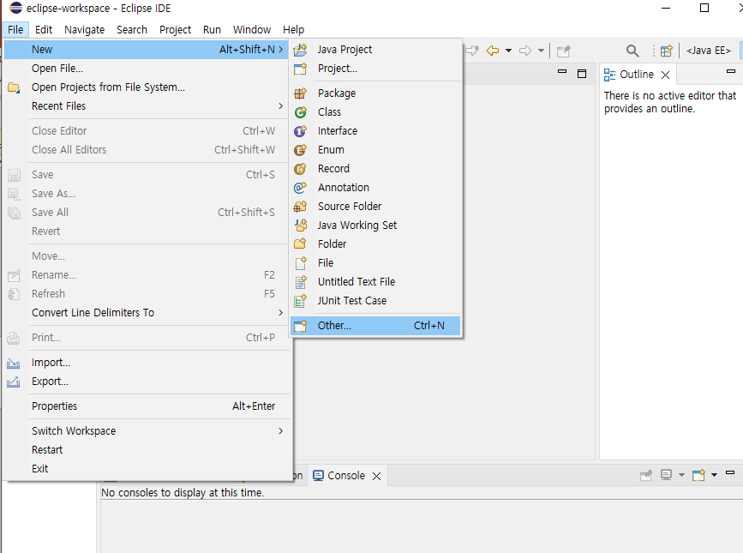
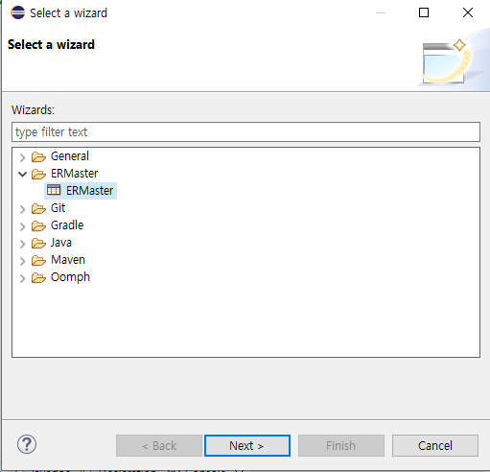
ERMaster 설치
File – New - Other

Slide 14
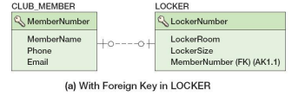
1 : 1 Strong Entity Relationships

Slide 15

1 : N Strong Entity Relationships

Slide 16
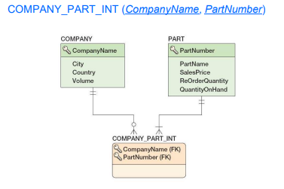
N : M Strong Entity Relationships

